Slide 1
Қазақстан Республикасының Денсаулық сақтау министрлігі
ДЕНСАУЛЫҚ САҚТАУ САЛАСЫНДАҒЫ ЦИФРЛАНДЫРУДЫ ДАМЫТУ

Slide 2
ДЕНСАУЛЫҚ САҚТАУДЫ ЦИФРЛАНДЫРУ ТАРИХЫ
Денсаулық сақтаудың бірыңғай ақпараттық жүйесі (ДСБАЖ) жобасы іске қосылды
Алғашқы веб-қосымшалар (порталдар)
1.1 Денсаулық сақтаудың барлық мәселелері мен ұйымдары бір жүйемен (7 компонент) автоматтандырылды.
Компьютерлердің бытыраңқылығы
1.2 Мақсаты - дұрыс талдамалық және статистикалық ақпаратты жинау.
1.3 Архитектура: «қалың» клиент және серверлердің үш деңгейі арқылы өзара әрекеттесу: республикалық, облыстық, жергілікті.
1.4 талаптарды қалыптастыру, әзірлеу, тестілеу, енгізу, қолдау, инфрақұрылымды сатып алудың барлық мәселелері – ҚР ДСМ басқарады және іске асырады.
МАЖ енгізу
Пилоттық жобалар
4.1 ҚР медициналық ұйымдарында МАЖ енгізу санының тұрақты өсуі (50-ден 300-ге дейін)
4.2 Өңірлерде ақпараттандырудың сервистік моделін кеңінен пайдалану
7.1 Денсаулық сақтауда мобильді қосымшаларды енгізу.
7.2 Емдеуге жатқызу жағдайлары және жазып берілген рецептілер туралы SMS хабарлама.
7.3 IBM Watson for Oncology жасанды интеллект бойынша пилот жүргізілді
7.4 Медициналық құжаттаманы қағазсыз жүргізуге көшу жөніндегі пилоттық жоба аяқталды
7.4 Қоғамдық тамақтану объектілерінің тізілімі жасалды
7.5 Денсаулық паспорты-eGov электрондық үкімет порталында және mGov мобильді нұсқасында медициналық жазбалар сервисі
7.6 МӘМС енгізу
7.7. Медициналық бейнелерді сақтау жүйесін - PACS енгізу
2.1 Денсаулық сақтау жүйесіндегі негізгі реформаларды автоматтандыру үшін веб-қосымшалар (жұқа клиент) жасалды.
2.2 Қазақстан Республикасы бойынша онлайн режимде 22 веб-портал жұмыс істейді.
Интероперабельділік платформасы
5.1 Дүниежүзілік банк жобасының шеңберінде интероперабельділік (интеграция) платформасын енгізу басталды.
Электрондық денсаулық сақтауды дамыту тұжырымдамасы
Халықты тарту
6.1 Медициналық он-лайн сервистер
6.2 Пациенттерге арналған мобильді қосымшалар
3.1 ДБ жобасы шеңберінде ескірген технологиялардан бас тартуды, монополиялаудан және орталықтандырудан бас тартуды, ЖАО мен МО даму процесіне тартуды көздейтін ұзақ мерзімді стратегия әзірленді және бекітілді.
ДСМ АЖ-ны МАЖ-бен интеграциялау
6.3 Министрліктің АЖ мен сыртқы жүйелер арасындағы интеграция сервистерінің қабатын іске асыруды бастау
6.4 Интеграциялық процестерді реттеу
2008 ж.
2011 ж.
2018 жылдан бастап

Slide 3
Бірлескен жұмыс тобының МАЖ-бен жұмыс барысында анықталған проблемалық мәселелер
1
Дәрігер статистикалық нысандарға жұмыс істейді. АЖ-дағы дәрігердің жұмысы қаржыландыру үшін деректерді қалыптастырумен байланысты (МӘМС / ТМККК пакеттері)
Есепке алудың, есеп берудің барлық процестерін, бірінші кезекте, медициналық көмек көрсетуге арналған шығындарды өтеуге қатысты оңайлату.
ҚР ДСМ барлық статистикалық порталдарын тарату.
Жауаптылар:
ҚР ДСМ, ӘлМСҚ, РЭДСО, ЖАО (МАЖ әзірлеушілері)
Мерзімі: 2021-2022
МАЖ интерфейсінде деректерді енгізудің көп еңбекті қажет ететін процесм.
Дәрігердің өзіне тән емес міндеттерді орындауы (барлық бағыттарды, көрсетілетін қызметтерді, диагноздарды № 626 бұйрыққа (ТМККК,МӘМС) байланыстыруды ескере отырып, көрсетілетін қызметтер диагнозын таңдау).
Барлық нысандар ҚР ДСМ 2020 жылғы 30 қазандағы № ҚР ДСМ-175/2020 бұйрығына сәйкес МАЖ-да іске асырылмаған.
ҚР ДСМ кейбір АЖ-ларының МАЖ-бен ықпалдастырудың болмауына байланысты бірнеше жүйеде жұмыс істеу қажеттілігі.
Ақпараттық жүйелерге деректерді енгізуді жеңілдету.
НҚА-ны қажетті деректер тұрғысынан қайта қарау.
Денсаулық сақтау бизнес процестерін оңтайландыру.
ҚР ДСМ АЖ, МАЖ интеграциялық жұмыстарын жүргізу.
ҚР ДСМ АЖ, МАЖ модификациясы.
Электрондық денсаулық сақтаудың жаңа архитектурасына көшіру.
2
Жауаптылар :
ҚР ДСМ, ӘлМСҚ, РЭДСО, ЖАО (МАЖ әзірлеушілері)
Мерзімі: 2021-2022

Slide 4
МЕДИЦИНАЛЫҚ КӨРСЕТІЛЕТІН ҚЫЗМЕТТЕРГЕ АҚЫ ТӨЛЕУ МӘСЕЛЕЛЕРІ
МСАК деңгейінде мамандар көрсететін қызметтердің бір бөлігі тарификаторда жоқ және оларды бағалау мүмкін емес:
Медициналық көрсетілетінқызметтер тарификаторын қайта қарау
3
Жауаптылар:
ҚР ДСМ, ӘлМСҚ
Мерзімі: 2021-2022
4
МСАК деңгейінде мамандар көрсететін қызметтердің бір бөлігінің осы көрсетілетін қызметтерге жұмсалған қаражаттың өзіндік құнынан бірнеше есе төмен бағасы және/немесе осы көрсетілетін қызметтерді жеке жеткізушілермен салыстырғанда арзанырақ бағасы бар.
Медициналық қызметтер тарификаторын қызмет құнының негіздемесімен құны бөлігінде қайта қарау
Жауаптылар :
ҚР ДСМ, ӘлМСҚ
Мерзімі: 2021-2022
5
Бірыңғай АЖ болмауы.
Бір пациентке қызмет көрсету уақытын ұзартатын пациент туралы ақпарат алу үшін порталдар арасында интеграция жоқ.
Деректердің қажетті көлемін ескере отырып, жүйелерді біріктіруді жүргізу (сервистерді модификациялау)
Электрондық денсаулық сақтаудың жаңа архитектурасына көшіру (eHealth ядросы мен ДдТжҚТФБ енгізу)
Жауаптылар:
ҚР ДСМ, ӘлМСҚ, РЭДСО, ЖАО (МАЖ әзірлеушілері)
Мерзімі: 2021-2022

Slide 5
ДЕНСАУЛЫҚ САҚТАУДЫ ЦИФРЛАНДЫРУДЫҢ
МАҚСАТТЫ АРХИТЕКТУРАСЫ
2021
Дәрігердің жеке кабинеті
Науқастың
жеке кабинеті
Дәрігерлердің
рейтингтік жүйесі
Пациенттің денсаулық жағдайын қашықтан мониторингтеу
Денсаулыққа арналған гаджеттер
EHealth ЯДРОСЫ
Мобильдік қосымшалар
Виртуалды
толықтырылған
шындық
Телемедицина
Жедел жәрдем қызметі
МАЖ
ЗАЖ, РАЖ,
PACS, ERP
2018-2020
Дәрі-дәрмекпен қамтамасыз ету (ХПА)
Жасанды интеллект
Медициналық сақтандыру
3

Slide 6
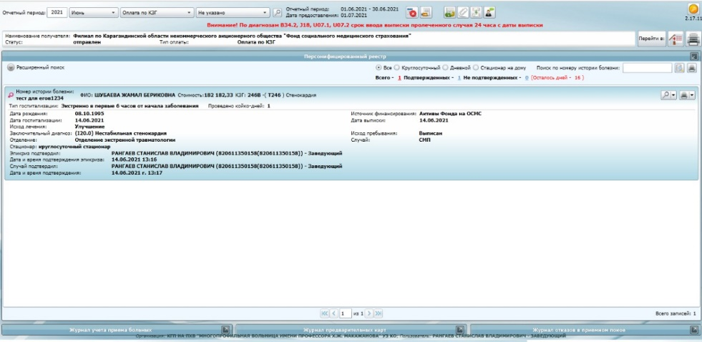
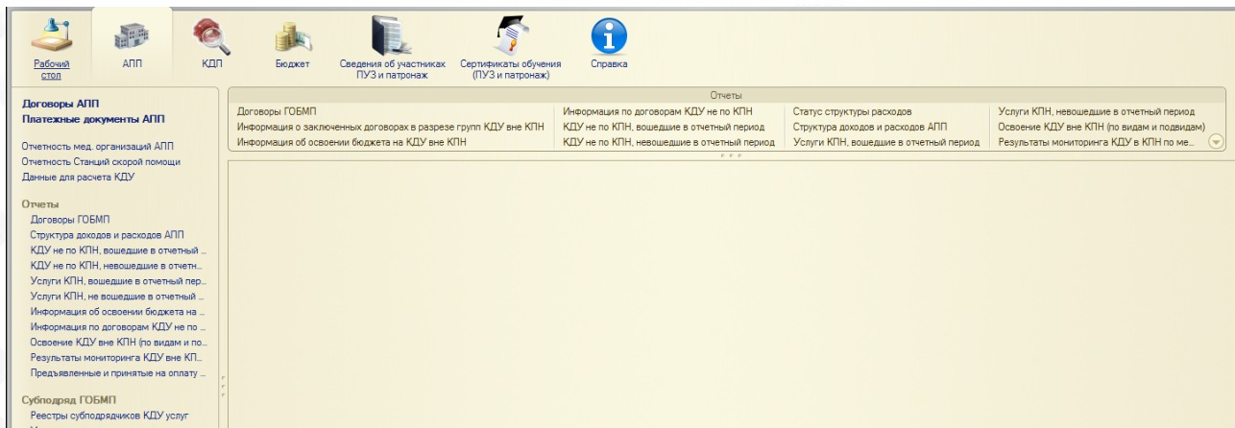
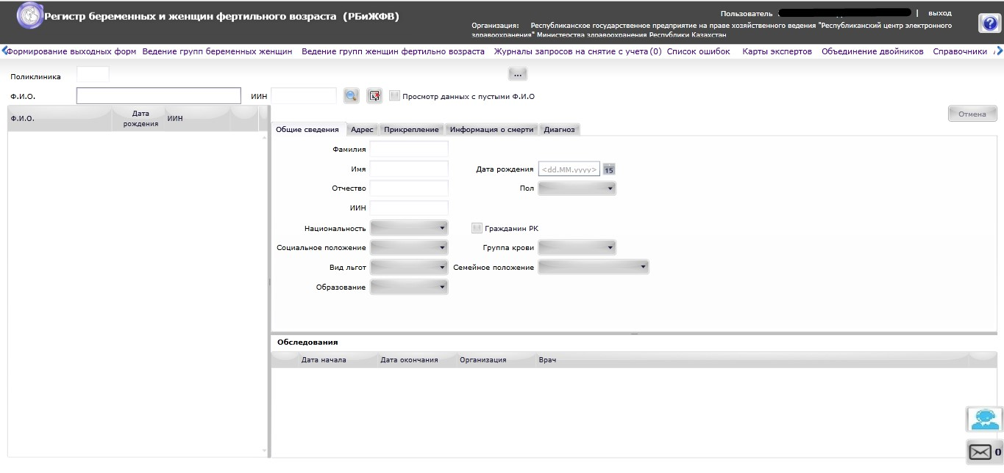
ҚАЗІРГІ ДЕНСАУЛЫҚ САҚТАУ АРХИТЕКТУРАСЫ
Денсаулық сақтау саласында әр түрлі инфрақұрылымда және әртүрлі ведомстволық ұйымдарда орналасқан 47 АЖ бар.
47 АЖ
16 АЖ РЭДСО
14 АЖ ДЗмМБСҰО
3 АЖ «ӘлМСҚ» КеАҚ
2 АЖ «Қоғамдық денсаулық сақтау ұлттық орталығы» ШЖҚ РМК
1 АЖ «Трансфузиология ғылыми-өндірістік орталығы» ШЖҚ РМК
1 АЖ ҚР ДСМ «Ұлттық шұғыл медицинаны үйлестіру орталығы» ШЖҚ РМК
1 АЖ ҚР ДСМ «Транспланттауды және жоғары технологиялық медициналық қызметті үйлестіру жөніндегі республикалық орталық» ШЖҚ РМК
5 кіші жүйе «Мединформ» ЖШС
«Стационарлық науқастардың электрондық тіркелімі» АЖ
«Бірыңғай төлем жүйесі» АЖ
6
«Жүкті және фертильдік жастағы әйелдер тіркелімі» АЖ
«Медициналық қызметтердің сапасын басқару жүйесі» АЖ

Slide 7
eHEALTH АРХИТЕКТУРАСЫ
Стационар мыналарды қамтиды:
«Емдеуге жатқызу бюросы«
«Стационарлық науқастардың тіркелімі«
«Жедел коронарлық синдром тіркелімі»
еHEALTH ЯДРОСЫ
Клиенттің карточкасы Денсаулықтың электрондық паспорты
70%
Денсаулық сақтау ресурстарын басқару
«Ресурстарды басқару жүйесі»
«Медициналық техниканы басқару жүйесі»
40%
Ehealth ядросының орталық компонентіне бірқатар өнімдер мен азық-түлік зауыттарын іске асыру 2021 жылдың соңына дейін аяқталады деп жоспарлануда.
EHealth архитектурасын толық іске асыру 2022 жылдың соңына дейін
жоспарланған
Есеп-қаржы жүйесі:
«Медициналық қызметтердің сапасын басқару жүйесі»
«Бірыңғай төлем жүйесі»
«Онкологиялық науқастардың тіркелімі» (қаржы блогы)
МСАК тарифіне қосымша компонент
Тіркеу 80%
Пациент туралы ядрода сақталатын деректер:
Медициналық ұйымға тіркелу туралы;
Д-есепте тұрғаны туралы;
ДЗ-да жазылған және қамтамасыз етілген рецептілер туралы;
МСАК деңгейінде қызметтер көрсету туралы;
Ауруханаға жатқызу туралы;
Стационарлық емдеу туралы;
Зертханалық зерттеулер туралы
«Онкологиялық науқастардың тіркелімі»
«Жүкті әйелдер тіркелімі»
Диспансер
«Диспансерлік науқастардың тіркелімі«
«Онкологиялық науқастардың тіркелімі» (өндірістік блок)
Патронаждық мейіргер
Амбулатория
«Амбулаториялық-емханалық көмек» порталы
МСАК
Вакцинация 100%
Зертхана
ИНТЕРОПЕРАБЕЛЬДІЛІК ПЛАТФОРМАСЫ
МАЖ
SMART
BRIDGE
МАЖ
МАЖ

Slide 8
МЕДИЦИНАЛЫҚ ҚЫЗМЕТТЕРГЕ АҚЫ ТӨЛЕУ ЖӨНІНДЕГІ МӘСЕЛЕЛЕР
МСАК деңгейінде мамандар көрсететін қызметтердің бір бөлігі тарификаторда жоқ және оларды бағалау мүмкін емес:
Медициналық қызметтер тарификаторын қайта қарау
3
Жауапты:
ҚР ДСМ, ӘМСҚ
Мерзімі: 2021-2022
4
МСАК деңгейінде мамандар көрсететін қызметтердің бір бөлігінің бағасы осы көрсетілетін қызметтерге жұмсалған қаражаттың өзіндік құнынан бірнеше есе төмен және/немесе осы көрсетілетін қызметтерді жеке жеткізушілермен салыстырғанда арзанырақ
қызмет құнының негіздемесімен бірге Медициналық қызметтер тарификаторын қызметтің құны бөлігінде қайта қарау
Жауапты:
ҚР ДСМ, ӘМСҚ
Мерзімі: 2021-2022
5
Бірыңғай АЖ-ның болмауы.
Пациент туралы ақпаратты алу үшін порталдар арасында интеграция жоқ, бұл бір пациентке қызмет көрсету уақытын ұзартады.
Деректердің қажетті көлемін ескере отырып, жүйелердің интеграциясын жүргізу (сервистерді модификациялау)
Электрондық денсаулық сақтаудың жаңа архитектурасына (eHealth және ДдТжҚТФБ ядросын енгізу) көшу
Жауапты:
ҚР ДСМ, ӘМСҚ, РЭДСО, ЖАО (МАЖ әзірлеушілері)
Мерзімі: 2021-2022

Slide 9
РЭДСО ТРАНСФОРМАЦИЯСЫ
ПРОБЛЕМАЛЫҚ СҰРАҚ:
ШЕШІМІ:
«Мемлекеттік мүлік туралы» Қазақстан Республикасы Заңының 75-бабының 4-тармағына сәйкес жеке және мемлекеттік емес заңды тұлғалар мемлекеттік мүлікке сенім білдірушілер ретінде әрекет етеді. РЭДСО - бұл мемлекеттік заңды тұлға, оны мемлекеттік мүліктің әлеуетті сенімгер басқарушы ретінде қарастыруға болмайды
ӘМСҚ КеАҚ, ДЗМБСҰО және басқалары конкурстық рәсімдерді жарияламай АЖ-ды РЭДСО-ға сенімгерлік басқаруға бере алмайды. РЭДСО РМК-мен «Электрондық денсаулық сақтау орталығы» АҚ-ға қайта құру
Электрондық денсаулық сақтау компоненттерін әзірлеу және дамыту мүмкіндіктерінің болмауы
РЭДСО-ға Денсаулық сақтау саласындағы цифрландыру жөніндегі ұлттық сервистік интегратор мәртебесін беру
Қажетті шаралар:
Монополияға қарсы органнан келісім алу
«Халық денсаулығы және денсаулық сақтау жүйесі туралы» Қазақстан Республикасының Кодексіне өзгерістер енгізу туралы» заң жобасын әзірлеу және келісу, заң шығару жұмысының жоспарына енгізу
Заң жобасын мүдделі азаматтық қоғам ұйымдарымен, Қазақстан Республикасы Президентінің Әкімшілігімен, Мәжілісі пен Сенатімен келісу және мақұлдау
«Денсаулық сақтау саласындағы цифрландырудың операторын/интеграторын анықтау туралы» Қазақстан Республикасы Үкіметінің қаулысының жобасын мүдделі мемлекеттік органдармен келісу
РЭДСО-ға денсаулық сақтау саласындағы цифрландыру жөніндегі ұлттық сервистік интегратор мәртебесін беру
РЭДСО «Электрондық денсаулық сақтау орталығы» АҚ-ға қайта құру
Қажетті шаралар:
«РЭДСО қайта ұйымдастыру туралы» Қазақстан Республикасы Үкіметі қаулысының жобасын әзірлеу, келісу және Үкіметтің қарауына енгізу
Салық органын хабарландыру, газетке жариялануы, несие берушілерге «РЭДСО РМК қайта ұйымдастыру туралы» хабарлау
Қызмет түрін кеңейту және қызмет түрінің Жарғысына енгізу: «Денсаулық сақтау саласындағы АЖ әзірлемесі және дамыту»
Қажетті шаралар:
Монополияға қарсы органнан келісім алу
Жарғыға өзгерістер енгізу жобаларын әзірлеу, келісу және мақұлдау
ҚР ММжЖК-дЕ Жарғыны бекіту.
Мерзімі: 2021-2022
ҚР ДСМ, ҚР ЦДИАӨМ және «Цифрлық
трансформация орталығымен» мақұлдаған
9

Slide 10
РЭДСО ТРАНСФОРМАЦИЯСЫ ЖӘНЕ ҚЫЗМЕТТЕГІ ЖАҢА БАҒЫТТАР
РЭДСО ШЖҚ РМК -дан «Электрондық денсаулық сақтау орталығы» КеАҚ-ға
қайта құру
14 ДЗ СҰО АЖ, 14 ҚР ДСМ АЖ және т. б бойынша сенімгерлік басқаруға шарт жасасу мүмкіндігі
Сенімгерлік басқару мәртебесімынадай артықшылықтар береді:
Бірыңғай дамыту, сүйемелдеу, Денсаулық сақтау АЖ түрлендіру
Денсаулық сақтау АЖ архитектурасын құруға бірыңғай көзқарас
ҚР ДСМ алдына қойылған стратегиялық міндеттерді іске асыру
Денсаулық сақтау АЖ бастапқы кодтарының репозиторийі болуы
eHealth және ДдТжҚТФБ Денсаулық сақтау АЖ кезең-кезеңмен аудару,
жаңа АЖ әзірлеу, ҚР ДСМ АЖ пысықтау, біріздендіру және интеграциялау үшін қажетті қаражатты үнемдеу
РЭДСО алдына қойылған жоғарыда көрсетілгенміндеттердің барлығын іске асыру үшін РЭДСО Денсаулық сақтау саласындағы цифрландыру жөніндегі сервистік интегратор мәртебесі берілуі қажет
Трансформациялау жағдайында РЭДСО өзінің дамуын мынадай бағыттар бойынша жоспарлайды:
Ведомстволық бағыныстағы ұйымдардың жобаларын басқару
МЖӘ жобаларын талдау (IT бойынша сұрақтар)
Ресурстарды оңтайлы пайдалану

Slide 11
Қазақстан Республикасы Денсаулық сақтау министрлігі
НАЗАРЛАРЫҢЫЗҒА РАҚМЕТ!

